Slide 1
Van harte welkom!

Slide 3
Financiële administratie
22 januari 2015
Leon te Brake

Slide 4
Inhoudsopgave
BonsenReuling
Wat is financiële administratie?
Doelen financiële administratie
Gegevens verzamelen
Gegevens verwerken
Koppeling met managementrapportage
Output financieel pakket
Wie doet wat?
Accountant
Belaste ondernemerschap / landbouwregeling
Voor- en nadelen landbouwregeling
Personeel
Loonheffingen
Waarom inhoudingen?

Slide 5
BonsenReuling
Voorstellen
BonsenReuling
55 jaar jong
3 vestigingen: Lichtenvoorde, Eibergen en Deventer
110 medewerkers
6 vennoten
Gericht op uw toekomst
zelf

Slide 6
Wat is ‘financiële administratie’
Wat is “Financiële administratie”
Of “boekhouden” ?
Boekhouden is het bijhouden van de in een onderneming gedane uitgaven en verkregen ontvangsten, en de vermogenspositie van een bedrijf.

Slide 7
Doelen financiële administratie
Onder andere:
De boekhouding verschaft informatie die gebruikt wordt voor bedrijfseconomische beslissingen
Overzicht te hebben en te houden in de financiële positie van het bedrijf
Inzicht te krijgen in de winsten en verliezen
Afleggen van verantwoording over het gevoerde financiële beleid

Slide 8
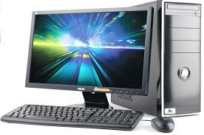
Gegevens verzamelen

Slide 9
Gegevens verwerken
Met behulp van een financieel pakket:
Hier vastlegging van kas-/bankmutaties

Slide 10
Koppeling met managementrapportage
CowVision
PigVision
LegManager
CropVision

Slide 11
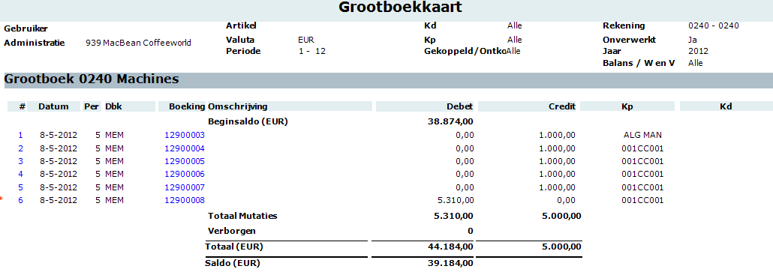
Output financieel pakket
Kolommenbalans
Grootboekkaarten
Openstaande postenlijsten
debiteuren / crediteuren
Etc., etc.
Dit is de basis voor:
→ Jaarrekening / Aangiften omzetbelasting / Tussentijdse cijfers
- aanvullingen t.a.v. afschrijvingen, voorraadcorrecties, etc.

Slide 12
Wie doet wat?
Verwerken administratie zelf : de ondernemer of ……….?
Aangiften omzetbelasting: de ondernemer of ………….?
Jaarrekening / Tussentijdse cijfers : de ondernemer of …………..?
Via het accountantskantoor

Slide 13
Accountant
“Stelling”:
Is duur ………..
Kost alleen maar geld ………….
Niet kijken wat accountant kost
Maar kijken wat hij oplevert
Vooraf afspraken maken:
Wie doet wat
Welke kosten horen daarbij

Slide 14
Belaste ondernemerschap of landbouwregeling?
Omzetbelasting: keuze
Belaste ondernemerschap (“normaal”)
btw afdracht op verkopen (6% / 21%)
btw te vorderen op inkopen / investeringen
Landbouwregeling (keuze bij o.a. landbouwer)

Slide 15
Voor- en nadelen landbouwregeling
Voordelen landbouwregeling:
Minder administratieve lasten:
geen facturen te versturen
geen btw af te dragen over verkopen
geen aangiften omzetbelasting
Lagere (accountants) kosten
Nadelen landbouwregeling:
Geen btw te claimen op inkopen/investeringen
Liquiditeitspositie nadeliger
Meer te financieren bij investeringen

Slide 16
Landbouwregeling algemeen
Weinig toegepast
Alleen in “specifieke gevallen”
Indien geen grote investeringen meer te verwachten
Stakers
Belaste ondernemerschap:
Minimaal 5 jaar deelnemen
Voor “blijvers” (jonge ondernemers)
deze blijven investeren
→ In de toekomst nagenoeg alleen btw-ondernemers

Slide 17
Personeel
Omvang bedrijf: arbeidsbehoefte
Levensvatbaar / groei
Mechanisatie / Automatisering
Kostenpost
Probleem bij veel landbouwbedrijven:
Te groot om het alleen te doen
Te klein voor personeel

Slide 18
Loonheffing
Loonbelasting
Premies werknemersverzekeringen:
WAO/WIA (wet op arbeidsongeschiktheidsverzekering)
WhV (werkhervattingskas)
WW/Awf (werkeloosheidswet)
Zvw (zorgverzekeringswet)
etc.

Slide 19
Waarom inhoudingen?
Belastingen grootste inkomsten voor de overheid
Financieren van collectieve goederen en diensten
Defensie, politie, rechtspraak, wegennet, sociale zekerheid, etc.
Sociale zekerheid: o.a. uitkeringen voor
werkelozen
arbeidsongeschikten
mensen in de ziektewet
etc.

Slide 20
Waarom inhoudingen?
Nederland is een verzorgingsstaat:
Een verzorgingsstaat is een sociaal systeem waarin de staat primaire verantwoordelijkheid draagt voor het welzijn van zijn burgers, zoals in kwesties van gezondheidszorg, onderwijs, werkgelegenheid en sociale zekerheid

Slide 21
Vragen?
Volg BonsenReuling op:
Twitter: @BonsenReuling
Facebook: BonsenReuling

Slide 22
Bedankt voor uw aandacht

